Slide 1
MANAGEMENT ISSUES AND CHALLENGES IN THE CHANGING WORLD ECONOMY
Drs. SIMON SARAGIH, MBA
WARTAWAN SENIOR KOMPAS
MAGISTER MANAJEMEN USD - 20 MEI 2016

Slide 2
ERA ASIA DAN TANTANGAN MANAJEMEN
Episentrum ekonomi dunia makin bergeser ke Asia (John Naisbitt, JPMorgan, NII):
Penduduk muda (Direktur IMF Christine Lagarde)
Kesempatan investasi besar (PECC)
Kelas menengah (Credit Suisse)

Slide 3
BANYAK INDIKATOR PENGUAT ERA ASIA
40 persen keuntungan Wall Street berasal dari China
Ford, GM relatif selamat dari penjualan 1 juta unit mobil masing-masing per tahun di China
Merek-merek ternama dunia bertahan karena pasar China

Slide 4
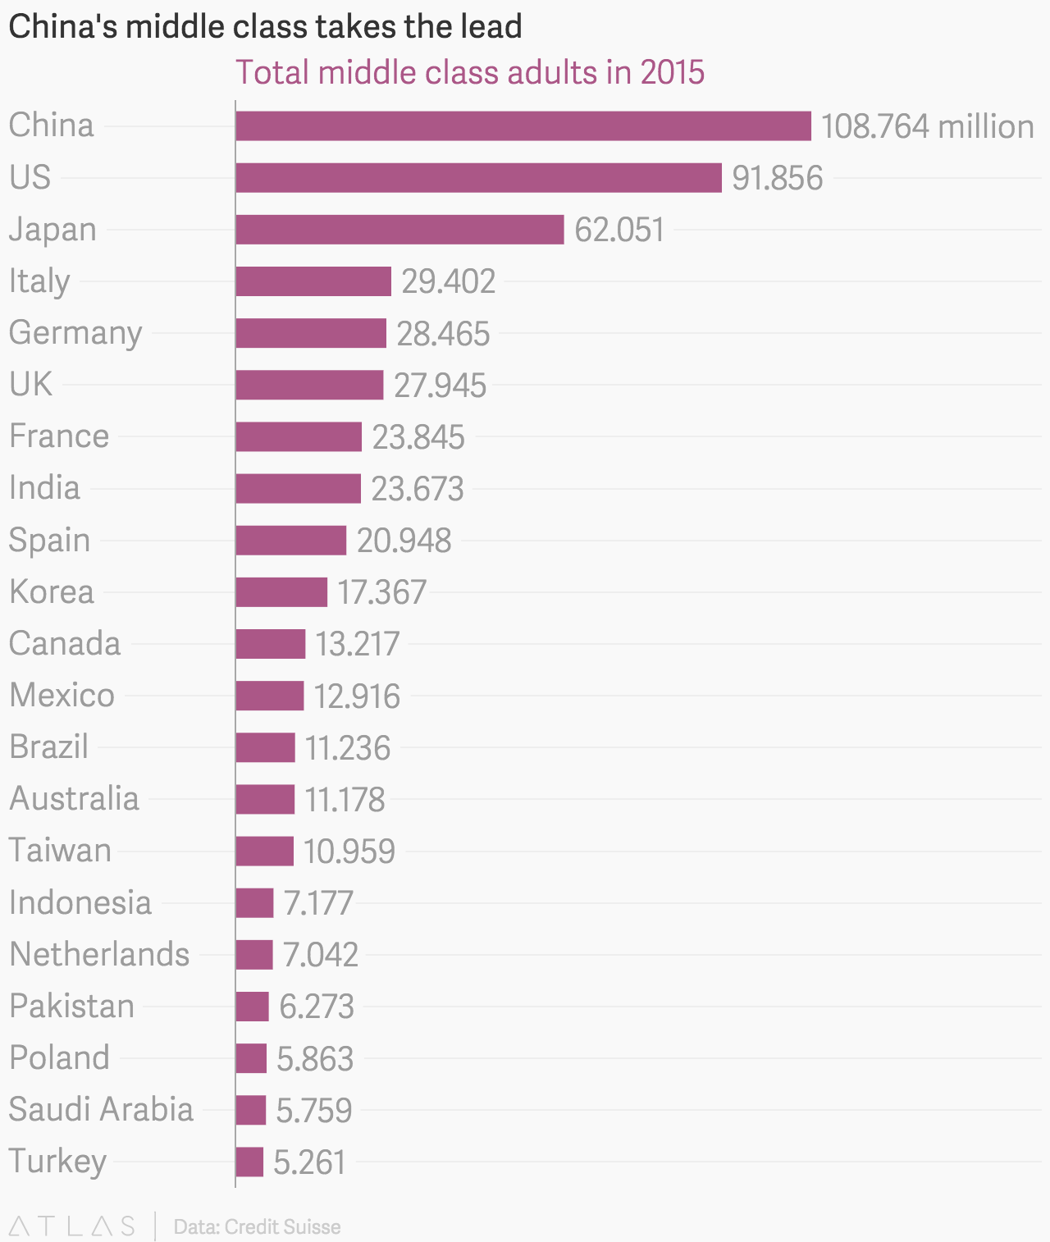

Slide 5
BANDARA TERSIBUK DUNIA (2015)
Atlanta Atlanta (2000)
Beijing O’Hare
Dubai LAX
Chigago O’Hare Heathrow
Tokyo, Haneda Dallas FW
London, Heathrow Haneda
Los Angeles Frankfurt
Hongkong Paris CDG
Paris CDG SFO
Dallas FW Schippol
Catatan: CKG (18)

Slide 6
RUTE TERSIBUK DUNIA
1. Seoul – Jeju 2. Sapporo – Tokyo
3. Tokyo - Fukuoka 4. Melbourne – Sydney
5. Taipei – Hongkong 6. Mumbai – Delhi
7. Okinawa – Tokyo 8. Beijing Shanghai
9. Osaka – Tokyo 10. Rio de Janeiro – Sao Paolo
11. Surabaya – Jakarta 12. Ho Chi Minh – Hanoi
13. Sydney – Brisbane 14. Johannesburg – Cape Town
15. Jakarta – Singapura
Sumber: OAG

Slide 7
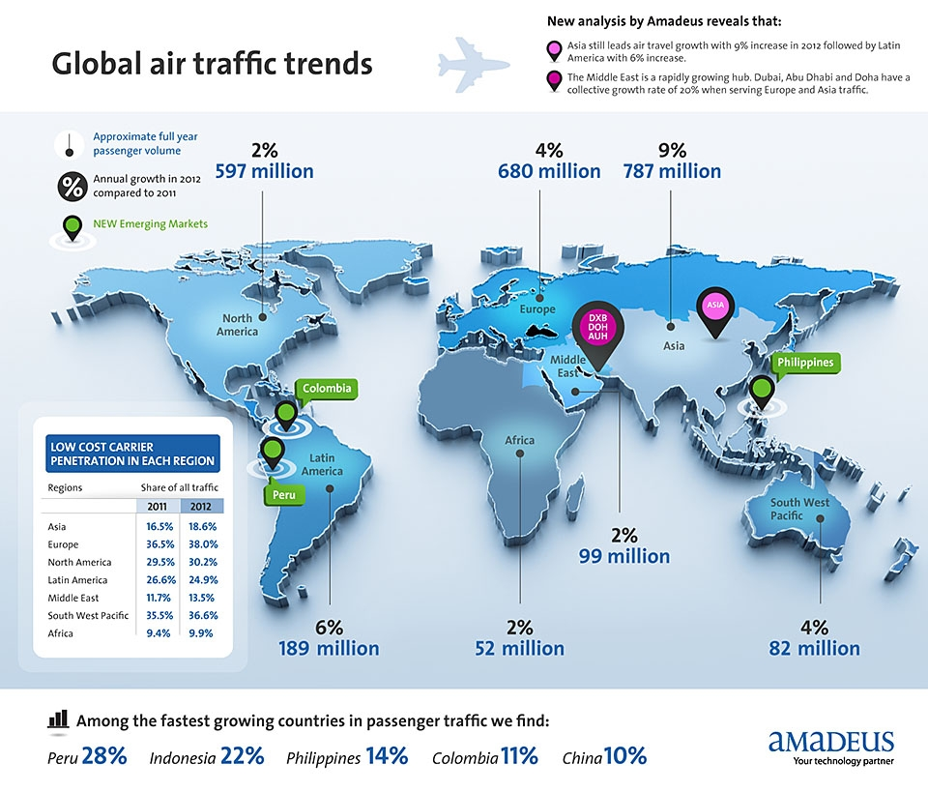

Slide 8
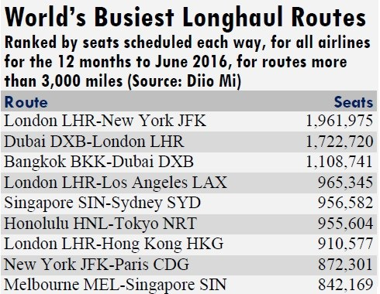

Slide 9
PELABUHAN LAUT TERSIBUK DUNIA (2013)
1. Shanghai 6. Busan
2. Singapura 7. Ningbo
3. Shenzhen 8. Guangzhou
4. Hongkong 9. Jebel Ali (UAE)
5. Busan 10. Tianjin
Berdasarkan TEU
Sumber: World Shipping Council

Slide 10
KONSUMSI MINYAK TERBESAR

Slide 11
KONSUMSI BAJA
Asia Oceania 65,2
Middle East 3,7
Afrika 2,7
Central and South America 3,0
NAFTA 9,4
CIS 3,3
Eropa lainnya 2,7
Uni Eropa 10,0

Slide 12
PENJUALAN MOBIL TERBESAR China, AS, EU, Japan, India, Brazil, Rusia

Slide 13
Pertumbuhan Ekonomi Tertinggi Dunia, 2013

Slide 14
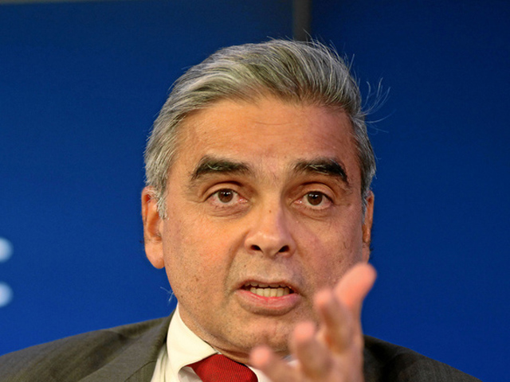
PERGERSERAN MAKIN KENCANG
Prof DR Kishore Mahbubani, Dosen Senior NUS – Pergeseran episentrum ekonomi makin kencang yang akan diikuti dengan konflik-konflik akibat ketidakrelaan menerima perubahan

Slide 15
INDONESIA MASUK RADAR
Indonesia is experiencing a burst of unprecedented economic and political optimism. The world’s fourth most populous country, with some 250 million people, is emerging as a powerhouse of Southeast Asia, at the dawn of an awakening that many compare to pre-boom China three decades ago.
The Globe and Mail, 16 Oktober 2015

Slide 16
BUKAN TANPA SYARAT
Hati-hati dengan Middle Income Trapp.
Pengalaman Argentina dekade 1920-an dan Filipina dekade 1960-an

Slide 17
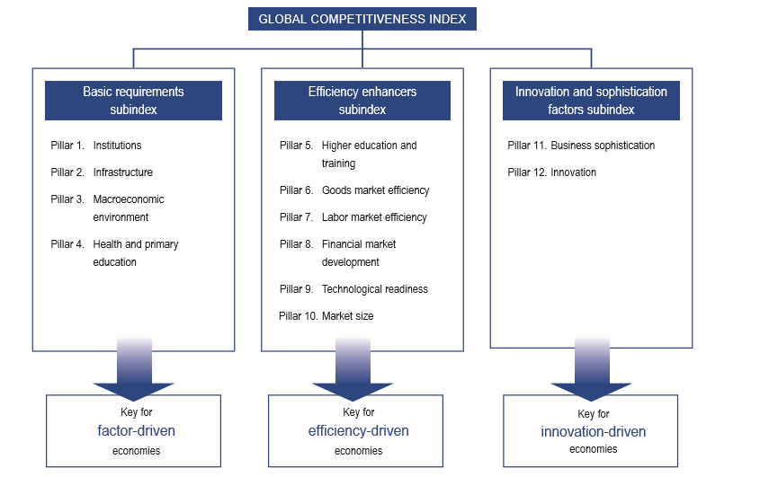

Slide 18
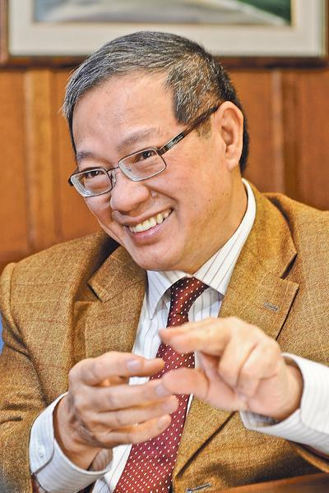
FAKTOR MANAJEMEN SANGAT KRITIS
Ini menjelaskan mengapa studi-studi manajemen salah satu yang paling laris, diminati
Prof DR Tan Teng Kee: Nanyang Technological University : It is not about the technology, it is about how to manage

Slide 19
SEMUANYA BERPULANG PADA ARAHAN PEMIMPIN TERTINGGI

Slide 20
GAYA MANAJEMEN TIDAK BERKESINAMBUNGAN?
The right man in the right place
Nepotism
Family Business
Catatan: Bagaimana hal seperti ini diubah menghadapi era baru

Slide 21
TANTANGAN BAGI STUDI MM
Eksternalitas yang begitu dahsyat dan positif bagi perkembangan ekonomi. Ini sebuah jalan untuk memanusiakan manusia.
Akan tetapi faktor manajemen begitu urgen

Slide 22
SELAMAT BERJUANG MM UNIVERSITAS SANATA DARMA
UNIVERSITAS SANATA DHARMA MUNGKIN ADALAH SEBUAH STUDI KASUS MANAJEMEN YANG BAIK. LEMBAGA PENDIDIKAN YANG TETAP EKSIS. MENGAPA?

